Slide 1


ỦY BAN NHÂN DÂN QUẬN LONG BIÊN
TRƯỜNG MẦM NON VIỆT HƯNG
LĨNH VỰC PHÁT TRIỂN NGÔN NGỮ
Giáo viên: Nguyễn Thị Hương Quỳnh
Truyện “chuyến du lịch của chú gà trống choai”
    Lứa tuổi: 18-24 tháng

Slide 2

Gây hứng thú
Trò chơi: Nghe tiếng kếu đoán tên con vật

Slide 3
Truyện:
“Chuyến du lịch của chú gà trống choai”

Slide 4
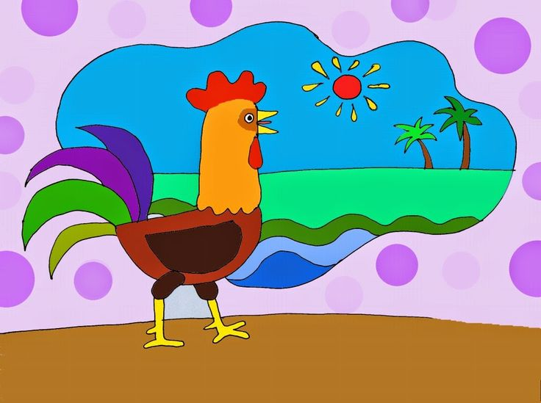

Slide 5
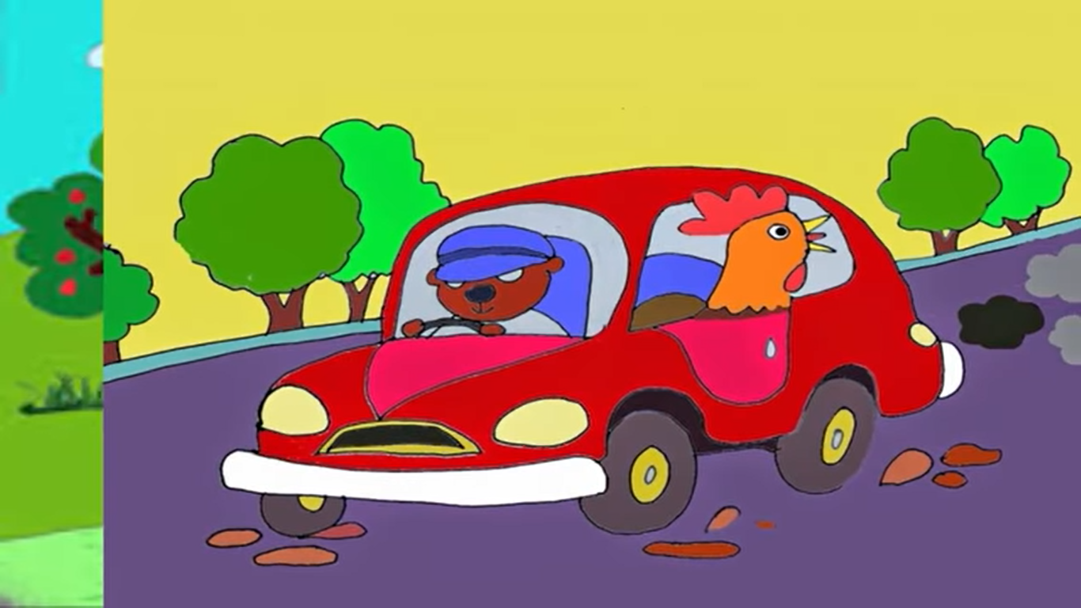

Slide 6
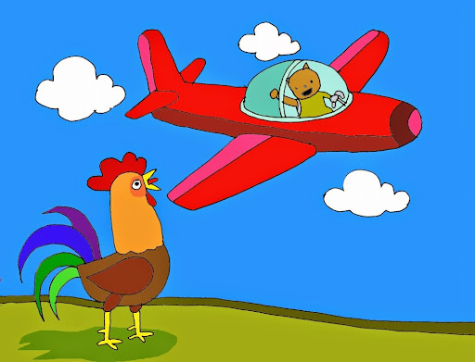

Slide 7
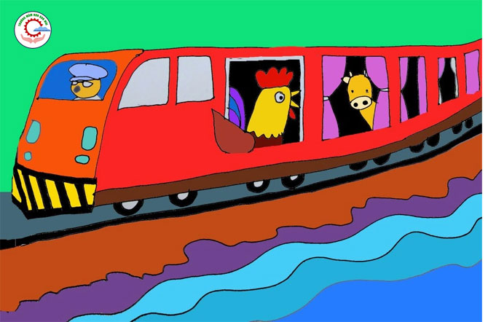

Slide 8
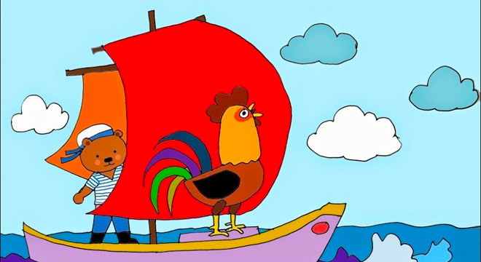

Slide 9
Đàm thoại:

Slide 10
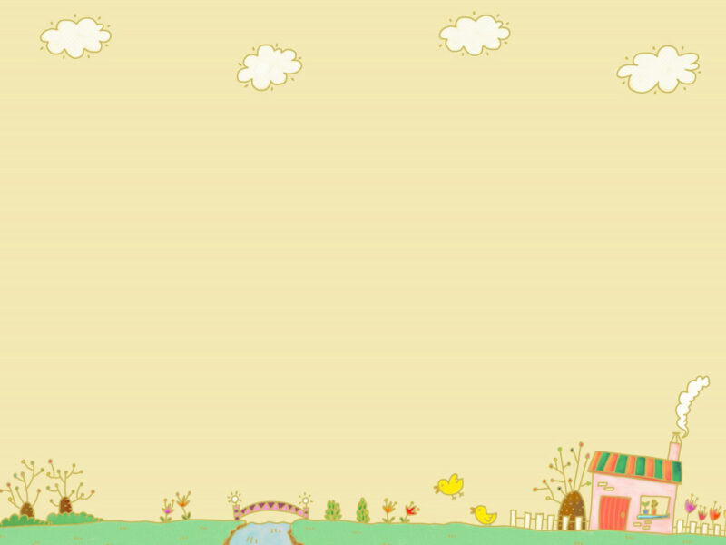
Cô vừa kể cho các con nghe câu chuyện gì?

Slide 11
Bạn gà trống muốn đi du lịch ở đâu?

Slide 12
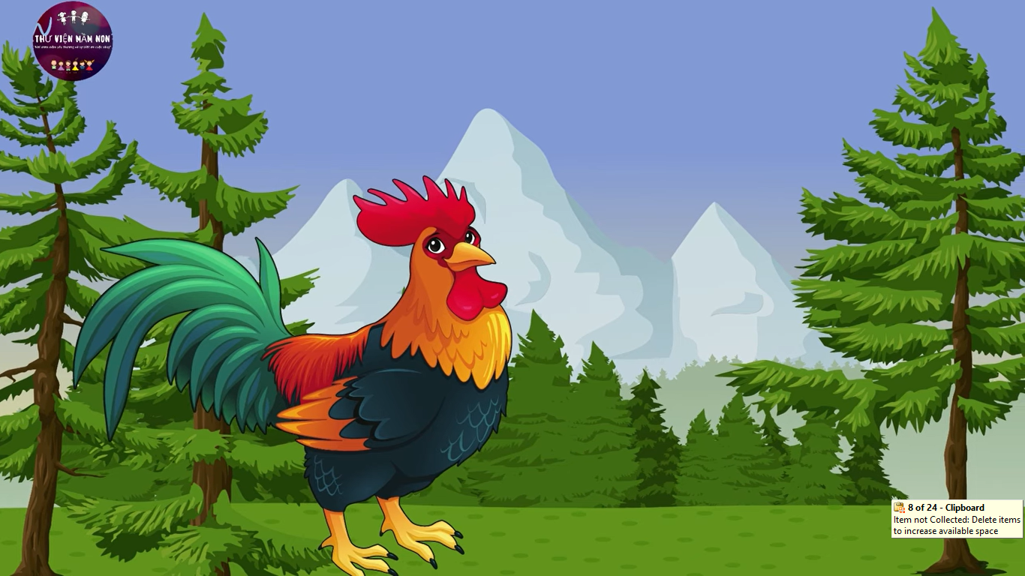
Đầu tiên chú trống choai đi bằng gì?

Slide 13
Vì sao chú trống choai lại không đi bộ nữa?

Slide 14
Sau đó chú đã đi bằng gì?

Slide 15
Khi đi bằng ô tô chú thấy thế nào?

Slide 16
Sau khi đi ô tô thì chú lại đi bằng gì?

Slide 17
Sau đó chú đã đi bằng gì?

Slide 18

Bạn gà trống đã đi bằng những phương tiện gì?

Slide 19

Xem phim hoạt hình

Slide 20
